Slide 1
Батик
Учитель изобразительного искусства
МБОУ СОШ п.Головановский
Семёнова А.В.

Slide 2
Проблема
Батик – прекрасное искусство! Сегодня оно переживает своё второе рождение.
В магазинах сейчас есть всё для занятий батиком.
Но что делать тем, кто не умеет рисовать?!

Slide 3
Гипотеза
Можно создать эскизы, используя компьютерные технологии

Slide 4
Немного истории
Роспись ткани – очень древнее и вечно юное искусство. Никогда не выходят из моды уникальные рукотворные наряды, шарфы, платки, а так же предметы интерьера, расписанные кистью художника.
Родина шёлка - Китай, провинция Шан-Тунг. Там же зародилась и роспись по ткани. Китайский манускрипт восьмого века рассказывает об особой росписи шелковых тканей посредством воскового рисунка, который выполняется на ткани с помощью кисточки, окунаемой в горячий воск.

Slide 5
Но изобретение в начале 20 века в России химического резервирующего состава, не требующего нагревания, сделало именно нашу страну родиной холодного батика.
Простота исполнения, чёткий витражный контур делают эту технику интересной для опытных мастеров и привлекательной для начинающих.

Slide 6
Работа над эскизами
У многих людей есть чувство цвета, но создать рисунок очень трудное занятие.
Можно воспользоваться схемами из книг по аппликации и вышивке, но тогда ваша работа не будет по-настоящему авторской.

Slide 7
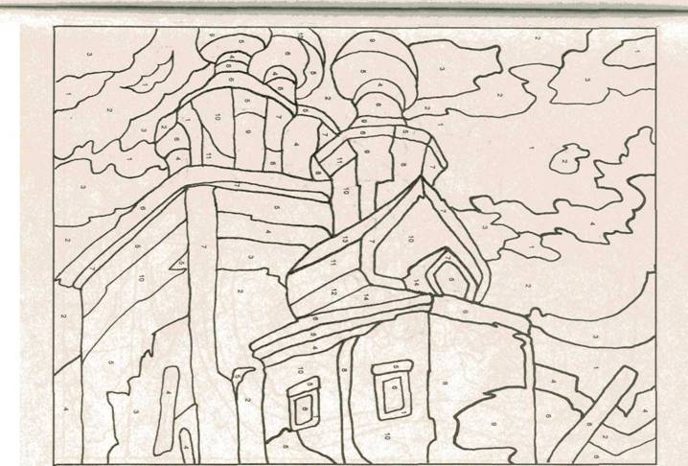
Рисунок из книги по вышивке гладью

Slide 8
Разработка эскизов по цифровой фотографии
Ваша работа будет авторской если вы воспользуетесь цифровым фотоаппаратом.
Чтобы рисунок был контурным можно воспользоваться программами по редактированию фотографий.

Slide 9
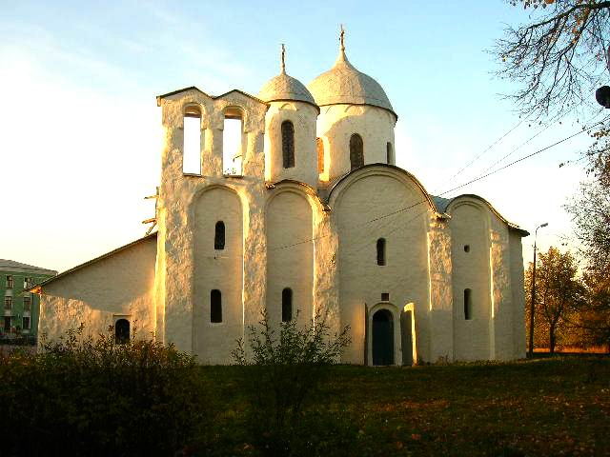
Собор Иоана Предтечи

Slide 10
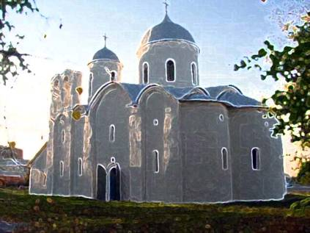
Обработка фотографии
Можно фотографии не обрабатывать если вы сможете сделать контурный рисунок.
Если контурный рисунок сделать трудно воспользуйтесь фильтрами.

Slide 11
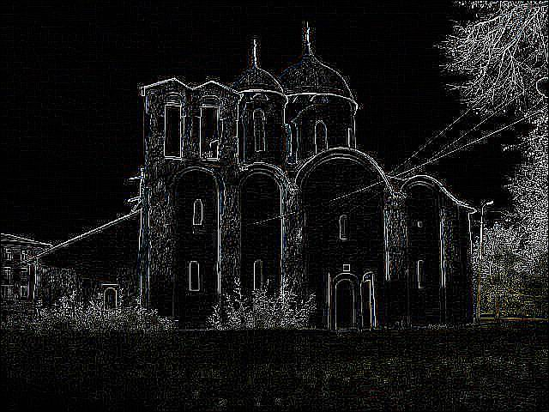
Обработка фотографии

Slide 12
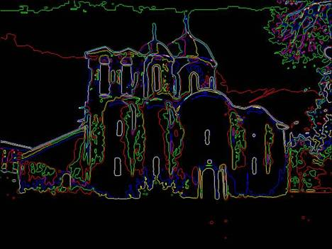
Обработка фотографии
Используя фильтры можно разработать и цветовые схемы.

Slide 13
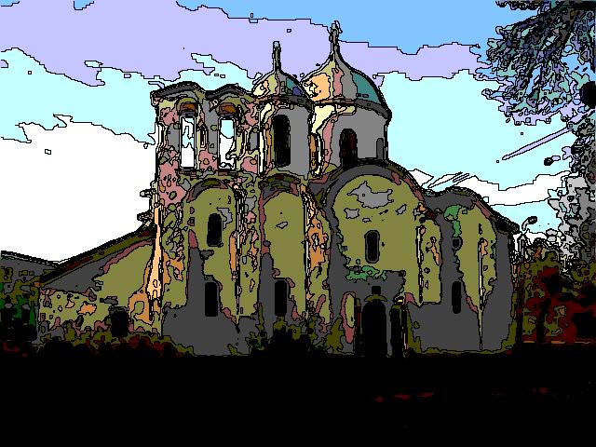
Обработка фотографии

Slide 14
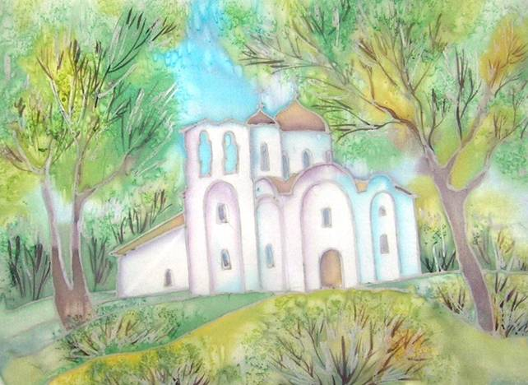
Батик по фотографии (синтетика)

Slide 15
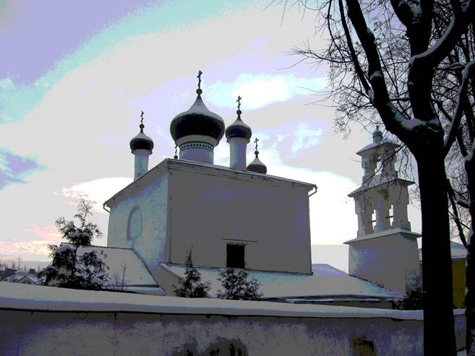
Фотография

Slide 16
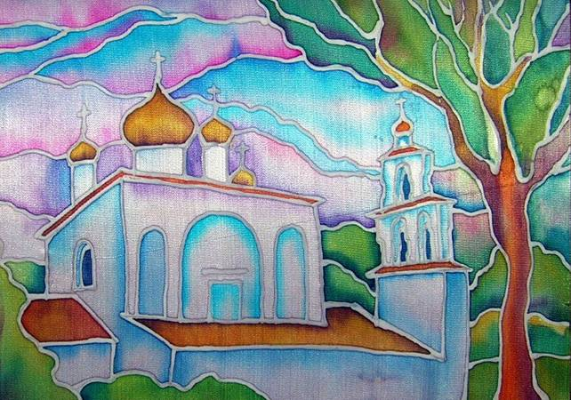
Батик по фотографии (вискоза)

Slide 17
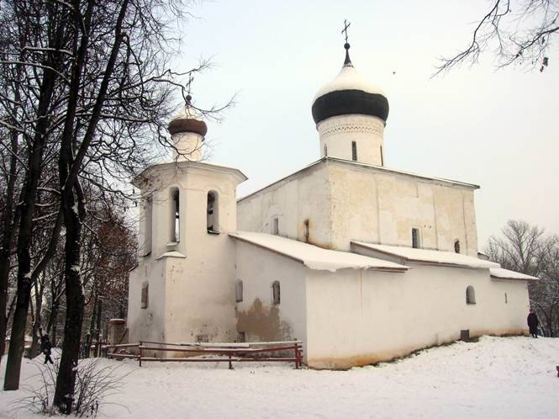
Фотография

Slide 18
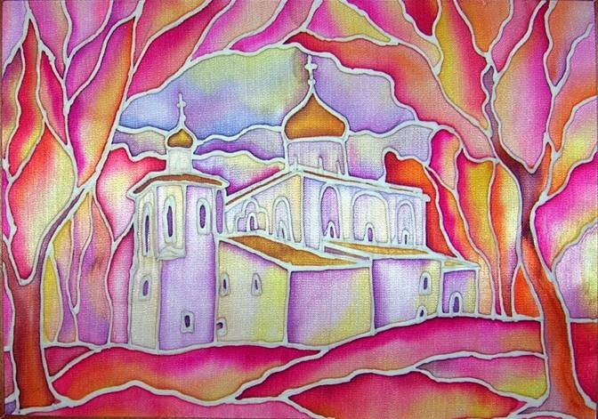
Батик по фотографии (вискоза)

Slide 19
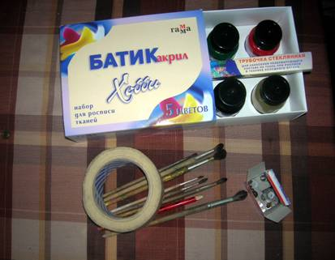
Инструменты и материалы
Наборы красок содержат подробные инструкции.
Паром фиксируются краски только на натуральном шёлке.
Акриловые краски фиксируются утюгом.

Slide 20
Технология изготовления
Если вас нет подрамника, можно воспользоваться рамой, в которой будет помещена работа.
Чтобы рама не закрасилась на неё надо наклеить скотч.

Slide 21
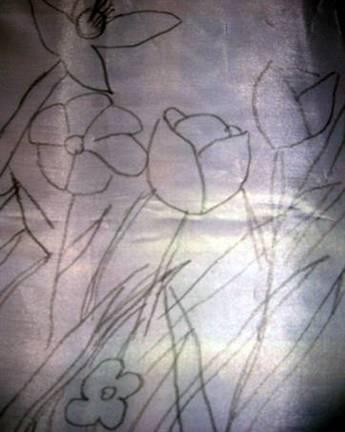
Перевод рисунка
Перевести рисунок на ткань любым способом.
От волокнистого состава ткани зависит вид вашей работы.

Slide 22
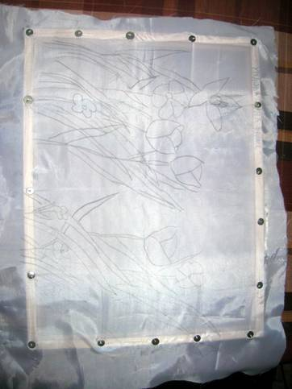
Подготовка к росписи.
Ткань натянуть на раму кнопками.

Slide 23
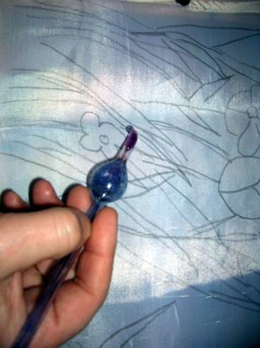
Нанесение контуров
Набрать резерв в стеклянную трубку.
Зарезервировать рисунок.
Дать просохнуть резерву не менее суток.

Slide 24
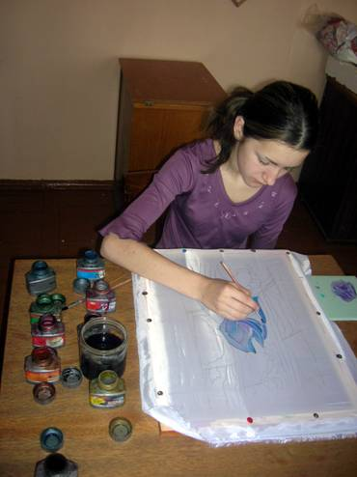
Работа красками
Проверить целостность контура на просвет.
Если есть просветы зарезервировать.
Расписать работу красками.

Slide 25
Окончательная отделка.
Зафиксировать краски по инструкции.
Натянуть на картон.
Вставить работу в раму.
Можно воспользоваться услугами багетной мастерской.

Slide 26
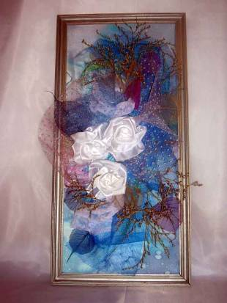
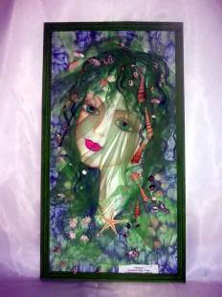
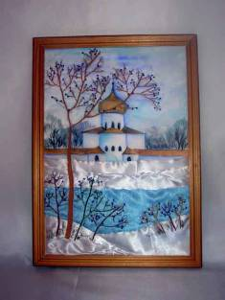
Роспись может быть дополнена вышивкой и аппликацией, что соответствует программе 5-8 класса

Slide 27
Ресурсы
Корт «Роспись по ткани» Санкт-Петербург 2000 год.
Р. А. Гильман «Художественная роспись тканей» учебное пособие для ВУЗОВ. Москва 2004 год.
М.О. Синеглазова «Батик» Москва 2002 год.
Энциклопедия художника. Искусство батика. Москва 2003 год.
В презентации использованы фотографии ученика 6 класса Егорова Олега.

Slide 28
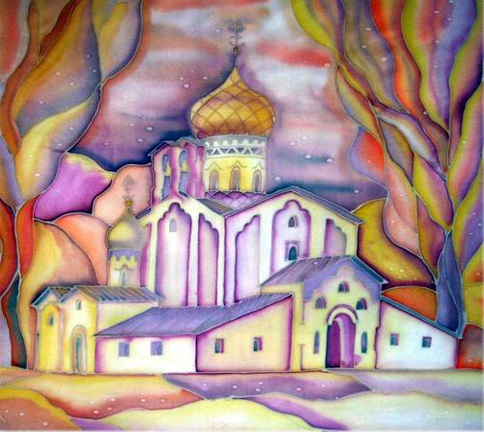
Желаем творческих успехов

